Slide 1
Neural Network
made by shengwei
PTT reference: Tai-Yue (Jason) Wang (2017)

Slide 2
What is neural network

Slide 3
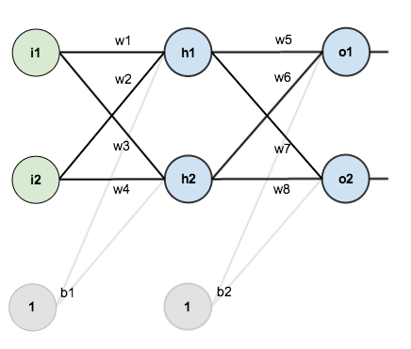
What is neural network
Input Layer
Hidden Layer
Output Layer
X1
X2
Notes:
一般來說類神經的架構會有三層的架構
包含輸入層(Input Layer)、隱藏層(Hidden Layer)、輸出層(Output Layer)
圖中i1、i2、h1、h2、o1、o2及為神經元(neural) 圖中b1、b2為神經網路的bias，其功能後續會提到
圖中w1~w8為網路中的權重(可視為一個參數)

Slide 4
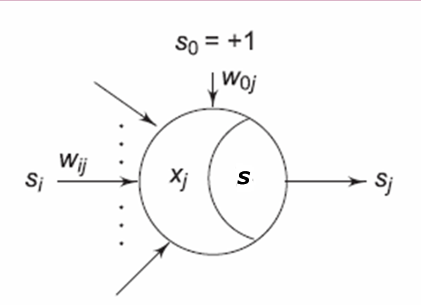
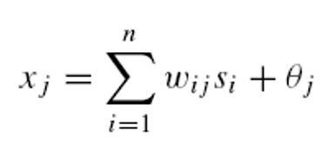
Artificial Neurons
the j^{th} artificial neuron
activation x_{j}
input signals s_{i} , from possibly n different sources
internal threshold, θ_{j}
weights w_{ij} model the synaptic efficacies
Signal(activation) function S(·)
Notes:
這是把單一個Neural拆出來單獨看的情況
下面這個是他的數學式
這個算式裡面包含很多資訊
Neural的功能有點像是在模擬神經接收到訊息然後做出反應的過程
其中第j個神經元做出的反應為x_{j}
而這個神經元所接受到的訊息為s_{i}
由於訊息的來源通常不會只有一個=>通常為n個來源
這些訊息會經過w_{ij}的調整(每個訊息的重要性不一樣)
最後產生反應
激活函數的感覺為，神經對於訊號的強度可能不一定是線性的
最後的這個統整訊號要大於門檻θ_{j}才會有反應

Slide 5
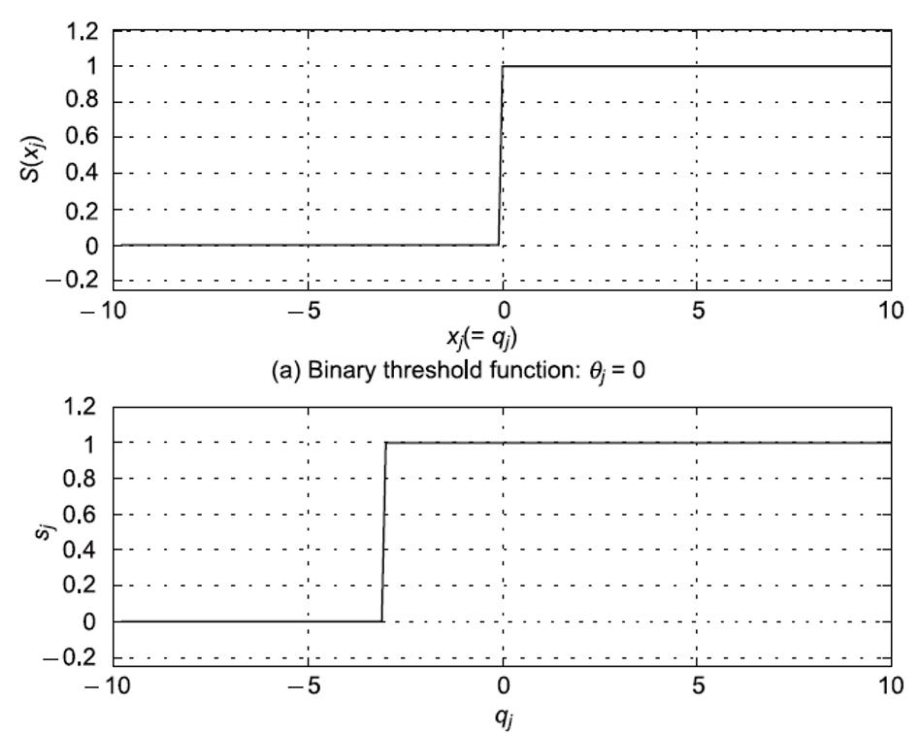
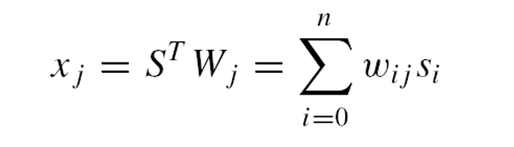
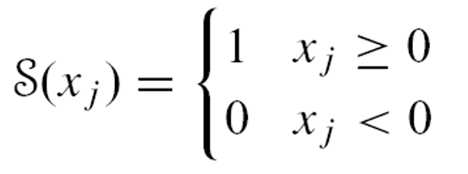
Binary Threshold Signal Function

Slide 6
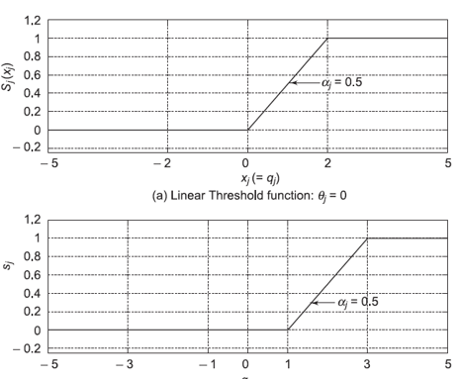
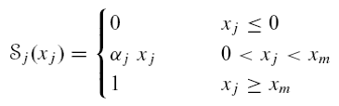
Linear Threshold Signal Function

Slide 7
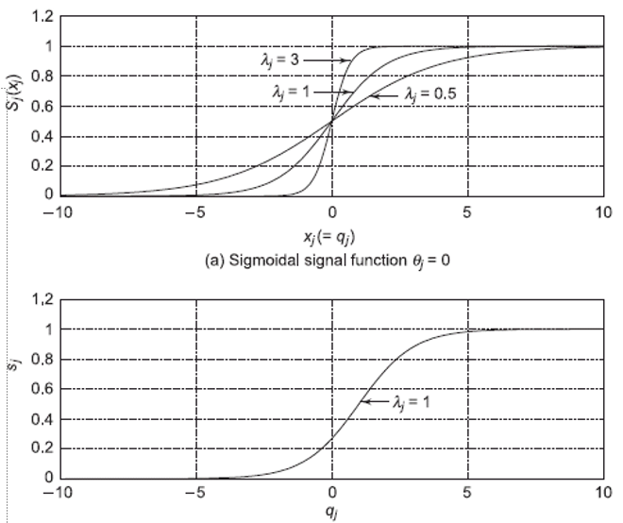

Sigmoidal Signal Function
Notes:
非線性問題*

Slide 8
Eight Components of Neural Networks
Neurons :
Input: receive external stimuli
Hidden: compute intermediate functions
Output: generate outputs from the network
Activation state vector
This is a vector of the activation level x_{i} of individual neurons in the neural network,
X = (x₁, . . . , x_{n})^{T} ∈ R^{n}.
Notes:
類神經網路的組成元素
1.神經元
2.激活狀態向量:定義神經元有可能產生的值

Slide 9
Eight Components of Neural Networks
Signal function
generates the output signal of the neuron based on its activation.
Pattern of connectivity
determines the inter-neuron connection architecture or the graph of the network
Activity aggregation rule
A way of aggregating activity at a neuron, and is usually computed as an inner product of the input vector and the neuron fan-in weight vector.
Notes:
3.使用哪種訊號函數
4.使用怎樣的連接方式
5.訊號之間傳輸的方式怎麼計算(w和s如何做計算)

Slide 10
Eight Components of Neural Networks
Activation rule
A function that determines the new activation level of a neuron on the basis of its current activation and its external inputs.
Learning rule.
Provides a means of modifying connection strengths based both on external stimuli and network performance with an aim to improve the latter.
Environment
The environments within which neural networks can operate could be deterministic (noiseless) or stochastic (noisy).
Notes:
6. 透過訊號函數計算之後網路要產生的反應為何
7.如何去train網路
8.資料的環境會不會包含noise

Slide 11
Training a multi-layer perception

Slide 12
Classification Problem
(0, 1)
(1, 1)
(0, 0)
(1, 0)
Notes:
類神經網路屬於處理分類問題的架構之一
分類問題可以以這張圖來表示
假設目前問題設定為如何透過作標數值(X1,X2)
來進行預測新的點應該被歸類於橘色或藍色的點
這個問題主要的目的可以視為
如何找到紅色虛線，使得兩組的資料能夠被區分
類神經即為透過調整網路的權重，來找到分類問題所需的紅色線

Slide 13
How to train
Input Layer
Hidden Layer
Output Layer
X1
(X1, X2) | Class(1, 0)為橘色 Class(0, 1)為藍色
(0, 0) | (1, 0)
(1, 0) | (1, 0)
(0, 1) | (0, 1)
(1, 1) | (0, 1)
X2
Notes:
通常在訓練一個網路時
會需要如左方這張表的訓練實例
因此類神經網路屬於監督是學習的一部份

Slide 14
How to train
(X1, X2) | Class(1, 0)為橘色 Class(0, 1)為藍色
(0, 0) | (1, 0)
(1, 0) | (1, 0)
(0, 1) | (0, 1)
(1, 1) | (0, 1)
epcho = 將整個資料經過一次訓練
(以這個例子來說即為4個點都使用一次即為1epcho)
Batch = 將資料為一組一組
訓練的過程中通常會經過多個epcho的訓練
更新網路權重，可以選擇一筆資料更新一次，也可以選擇每訓練一Batch更新一次

Slide 15
How to train
Input Layer
Hidden Layer
Output Layer
Forward
X1
i1 = X1
I2 = X2
h1 = i1w1 + i1w2
h2 = i1w3 + i2w4
o1 = h1w5 + h2w6
o2 = h1w7 + h2w8
X2
Notes:
訓練的過程會有兩個步驟
Forward以及Backward
Forward為透過網路的input與權重計算出值
Backward為計算output(實際輸出)與預期輸出的差值(即為誤差)，來調整網路的權重值

Slide 16
How to train
Input Layer
Hidden Layer
Output Layer
Backward
X1
根據計算結果與預期輸出的誤差
調整權重值W1~W8
X2
Notes:
訓練的過程會有兩個步驟
Forward以及Backward
Forward為透過網路的input與權重計算出值
Backward為計算output(實際輸出)與預期輸出的差值(即為誤差)，來調整網路的權重值
詳細權重計算流程
請參考 http://darren1231.pixnet.net/blog/post/338810666-%E9%A1%9E%E7%A5%9E%E7%B6%93%E7%B6%B2%E8%B7%AF%28backpropagation%29-%E7%AD%86%E8%A8%98

Slide 17
Supervised Learning Procedure
Error information fed back for network adaptation
X_{k}
S_{k}
Error
D_{x}
Neural Network
Notes:
根據誤差回去調整權重

Slide 18
Backpropagation Weight Update Procedure
Select a pattern X_{k} from the training set T present it to the network.
Forward Pass: Compute activations and signals of input, hidden and output neurons in that sequence.
Notes:
1.要有訓練資料
2.Forward 計算
3.

Slide 19
Backpropagation Weight Update Procedure
Error Computation: Compute the error over the output neurons by comparing the generated outputs with the desired outputs.
Compute Weight Changes: Use the error to compute the change in the hidden to output layer weights, and the change in input to hidden layer weights such that a global error measure gets reduced.
Notes:
3.計算誤差值
4.計算權重要調整的值

Slide 20
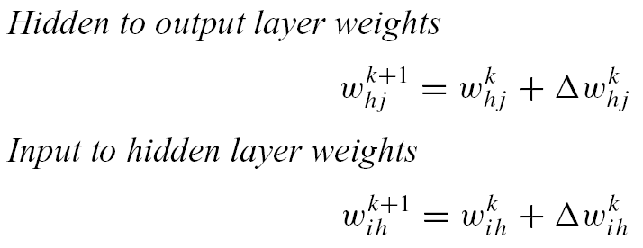
Backpropagation Weight Update Procedure
Update all weights of the network.
Repeat Steps 1 through 5 until the global error falls below a predefined threshold.
Notes:
5.調整
6.重複上述步驟，直到達到停止條件
(可用誤差、epcho數)

Slide 21
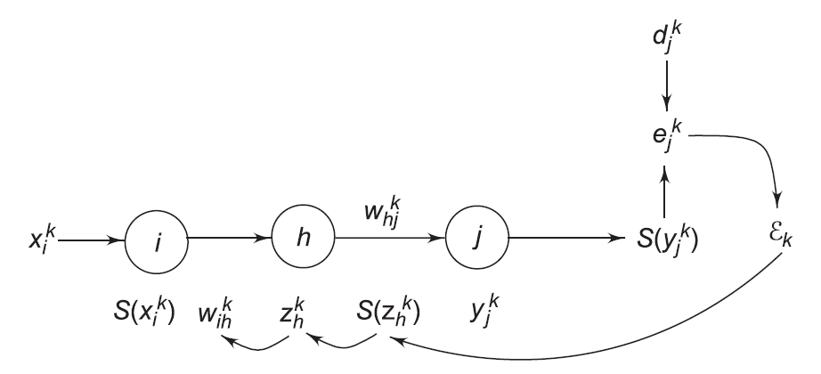
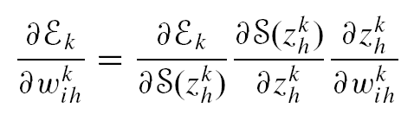
Derivation of BP Algorithm: Computation of Gradients
Notes:
S(y)為系統輸出
d為正確答案
相減之後能得到誤差e
蒐集誤差得到Epsilon
根據Epsilon可以往回調整權重
數學的部分如果有修課的話老師講得比較清楚 (我數學太爛了抱歉Q_Q)

Slide 22
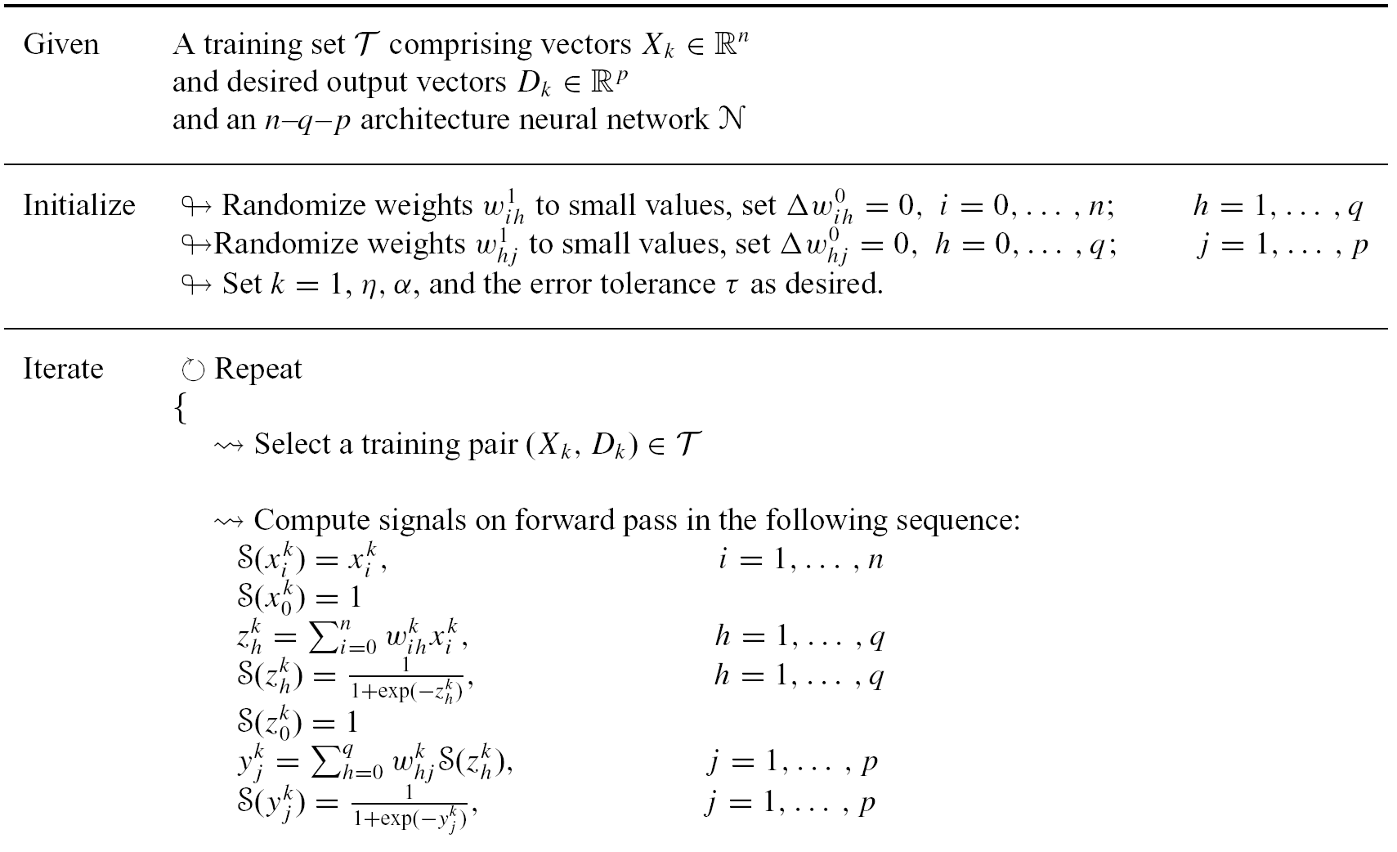
Backpropagation Algorithm: Operational Summary
Notes:
整個網路的訓練過程
如這個演算法所示

Slide 23
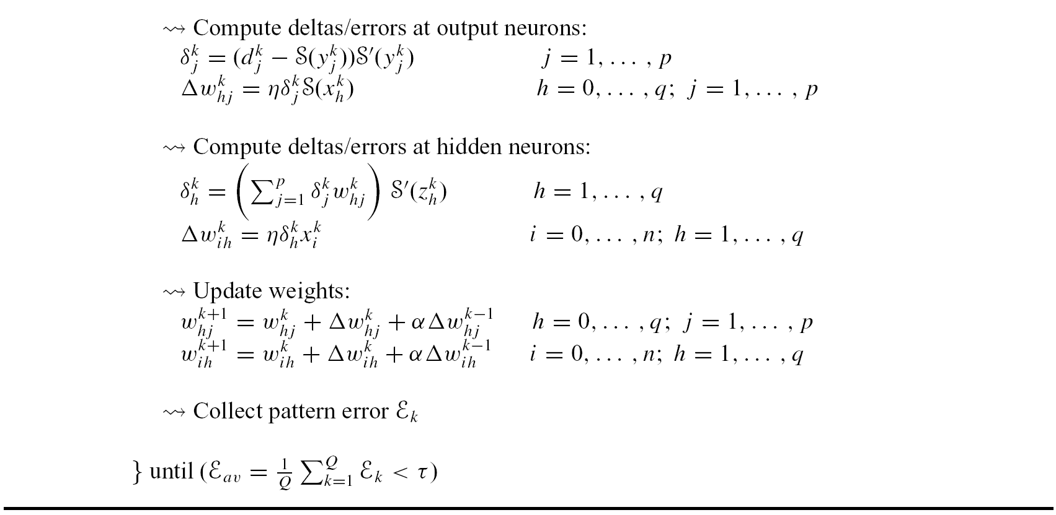
Backpropagation Algorithm: Operational Summary(contd.)
Notes:
調整不要那麼快 框框

Slide 24
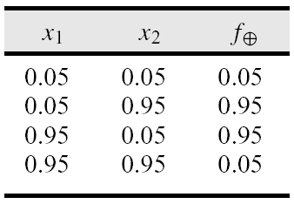
Simulation Example 1 Two Dimensional XOR Classifier
Specifying a 0 or 1 desired value does not make sense since a sigmoidal neuron can generate a 0 or 1 signal only at an activation value −∞ or ∞. So it is never going to quite get there.

Slide 25
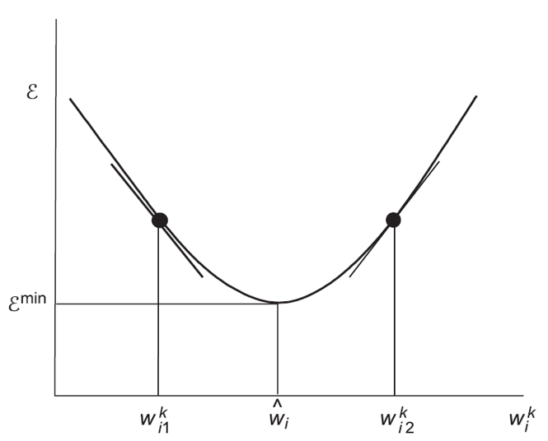
梯度
在向量微積分中，純量場的梯度是一個向量場。純量場中某一點的梯度指向在這點純量場增長最快的方向（當然要比較的話必須固定方向的長度）
(ref: wiki)
Notes:
Wiki的說明
身為管院小廢物真的看不懂Q_Q
但我自己整體的理解大概是
假設將網路的權重(W矩陣)與誤差畫成曲線
梯度的感覺就像是目前這個權重的斜率

Slide 26
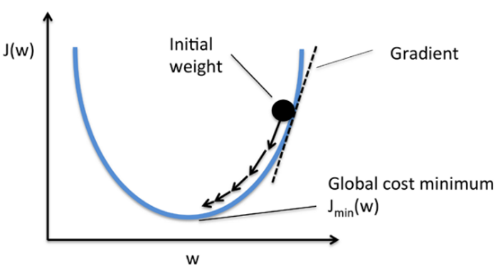
梯度下降
Notes:
所以梯度下降的感覺會像是
為了找到這個區域的誤差最小(最佳解)
試著讓梯度越來越小(斜率越來越小)的過程
透過不斷調整權重來完成訓練
那，所謂的梯度消失，梯度爆炸
即為在調整權重時所改變的斜率超級小或超級大
超級小 >> 更新太小 斜率幾乎沒有改變
超級大 >> 直接跳過0 左右搖擺
>>找不到最低點

Slide 27
Bias
(0, 1)
(1, 1)
(0, 0)
(1, 0)
Notes:
在網路中加入bias的目的為
使得網路找到的分類線能夠更精準
舉例來說
沒有加入bias的情況
僅能調整圖中藍色線的斜率來達到分類誤差最小
加入bias後能夠使藍色線移動到紅色線的位置
使分類能力較好
>>平移

Slide 28
Activation function
功能：
使網路有能力處理非線性問題
使網路避免梯度消失或爆炸問題
調整神經為輸出，避免over fitting
減少計算
常見：
Sigmoid 、ReLU
(0, 1)
(1, 1)
(0, 0)
(1, 0)
Notes:
http://mropengate.blogspot.com/2017/02/deep-learning-role-of-activation.html
如右圖，若網路需要處理這樣的分類問題
使用傳統找分類”線”的方式並不可行
因此需要透過激活函數來讓網路擁有處理非線性問題的能力
此外，激活函數還具有上述4個功能

Slide 29
Activation function
Input Layer
Hidden Layer
Output Layer
Forward
X1
F(X) 為activation function
wb為 bias的權重
i1 = X1
I2 = X2
h1 = F(i1w1 + i1w2 + b1wb1)
h2 = F(i1w3 + i2w4 + b1wb2)
o1 = F(h1w5 + h2w6 + b2wb3)
o2 = F(h1w7 + h2w8 + b2wb4)
X2
wb1
wb3
wb2
wb4
Notes:
綜合上述bias與activation function
完整的forward運算應為圖中所示

Slide 30
Word Embedding
made by shengwei

Slide 31
Word Embedding
把文字向量化
保留語意
保留向量可加減的特性(王子 - 男性 + 女性 = 公主)
常見方法
Word2Vec
GloVe
Notes:
所謂Word Embedding或翻譯成詞嵌入
為利用類神經網路進行文字探勘的重要技術
詞嵌入的目標很簡單，就是透過向量的方式來表示文字
而這個向量最好還能透過向量空間中點與點的關係來表示字詞的含意

Slide 32
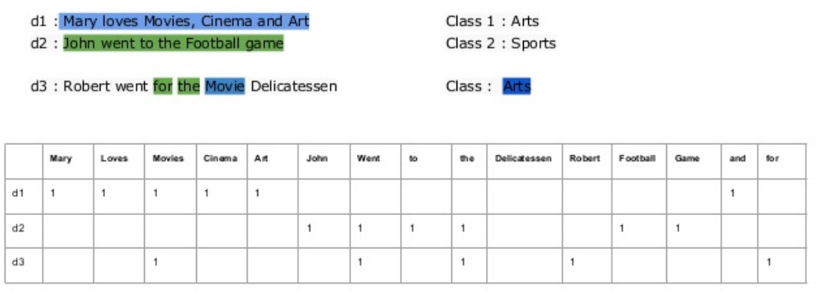
文字向量化
解決傳統BoW的向量稀疏性問題
可自行決定以多少維度的向量代表一個字詞
Notes:
傳統的Bag of Word 為以向量的方式表達文件的方式之一
每個句子都可以根據其包含的字詞轉化成向量
然而傳統的BoW有個很大的缺點為
矩陣中大部分的數值皆為0(矩陣稀疏問題)
會浪費大量記憶體及計算時間

Slide 33
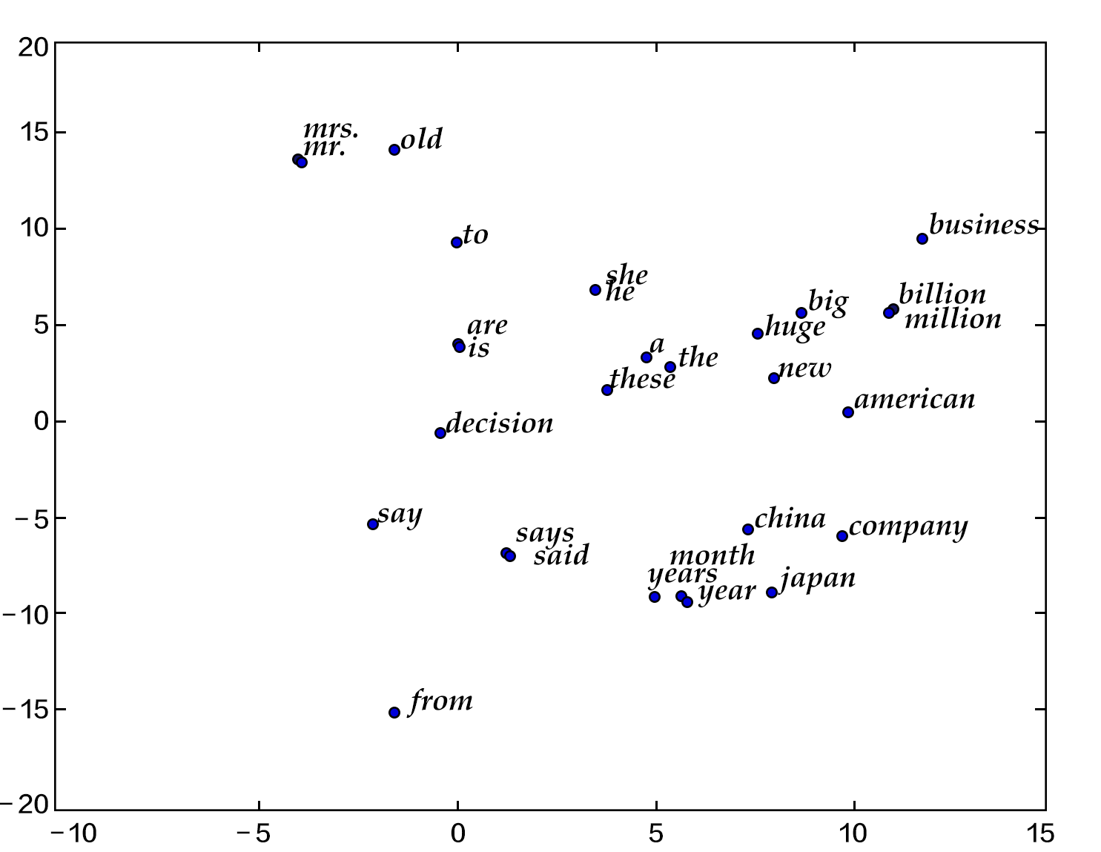
What is word embedding?
Notes:
詞嵌入就是依照語意把文字投射到向量空間中
以圖中投射到二維空間為例
向量空間中位置接近的點，通常會具有相似的詞意
比如圖中紅圈內的接為時間的單位
這樣的方式有以下優點
用二維的向量即可代表許多文字(解決BoW稀疏的問題)
方便利用向量進行詞意相似度計算

Slide 34
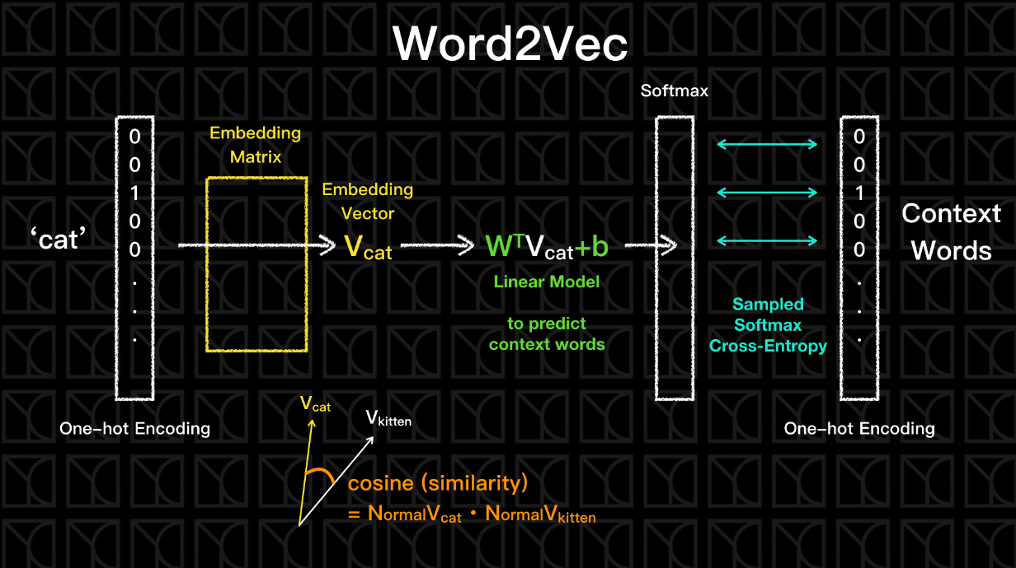
How to do that
Notes:
https://www.ycc.idv.tw/tensorflow-tutorial_5.html
以Word2Vec方式為例 訓練Word2Vec模型的方法可以以一個單層MLP(multilayer perception)表示
步驟如下
1. 先將所有的字詞以one-hot的方式編碼
2. 將 one-hot 輸入神經網路，並且預測其輸出
圖中Embedding Metrix為該網路input->hidden的權重(W)
透過該權重的轉換，input的one-hot向量會轉換成Embedding Vector (V)
該模型主要目的為訓練出W，來達到最小預測誤差
而V則為最終embedding的結果
值得注意的是
1.Hidden layer的neural個數，即為訓練模型時希望將字詞以向量表示的維度
舉例來說，若希望以100維的vector表示一個字，其neural的個數即為100
2.輸入與輸出皆為one-hot字詞，且維度相同

Slide 35
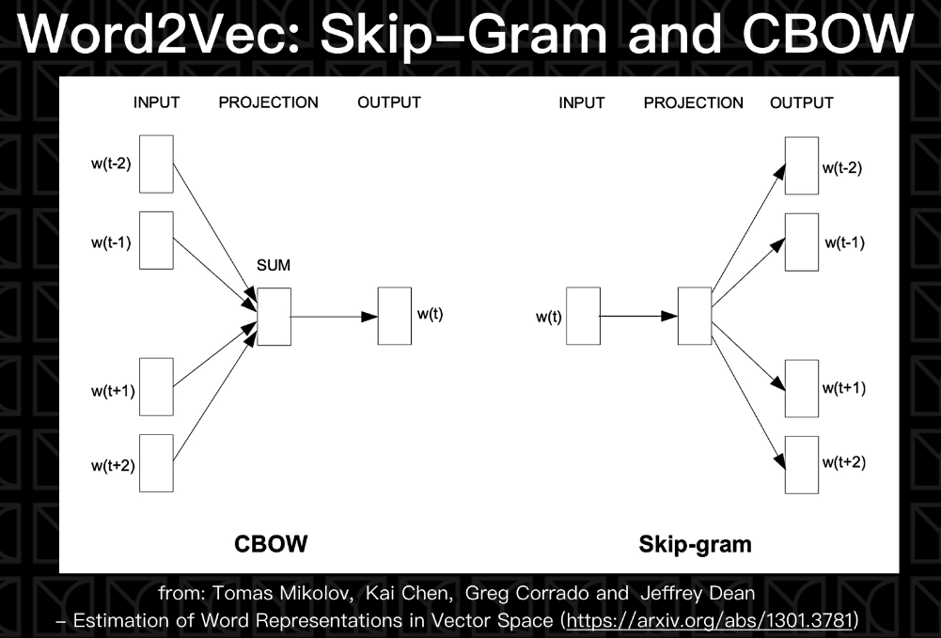
How to do that
Notes:
Word2Vec根據訓練時輸入輸出的不同
可分為兩種模型
CBOW(continuous bag of word)
輸入上下文，預測中間的字
Skip-gram
輸入中間的字，育策上下文

Slide 36
Negative Sampling
Negative Sample：
處理分類問題時，通常會有正解的sample即非正解的sample
舉例來說She的後面可能接的字詞為is，不可能的字詞為am
以(she is)這組字詞訓練word2vec即為positive sample
以(she am)這組字詞來訓練即為negative sample(可想成告訴網路這個組和不可能)
處理NLP問題時 Negative Sample數量通常多
加入Negative Sample訓練卻時可以增加模型正確率
由於使訓練過程變長，會耗費更多時間
現今的方法通常以大量positive sample以及少量的Negative Sample來進行訓練

Slide 37
GloVe (Global vector for word representation)
加權雙線性回歸模型(weighted bilinear regression model)
Global vector：計算時不以句子為單位，而以整個語料庫進行計算
與Word2Vec相似，同樣續要慢慢訓練模型，直到模型有最小的誤差
兩者glove考慮到全部文件的分布，而word2vec則只看

Slide 38
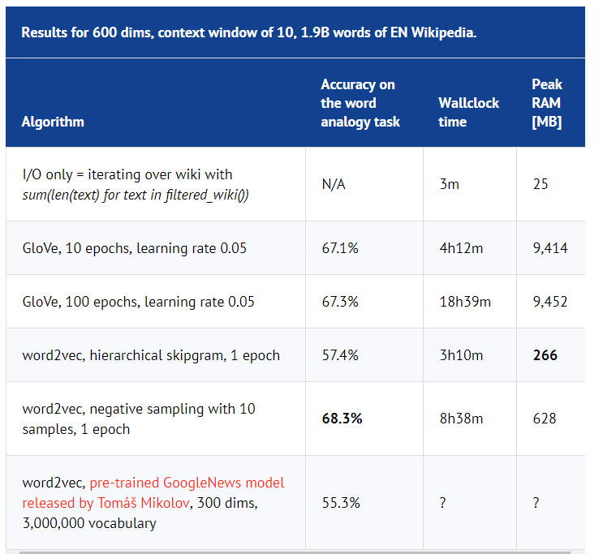
Word2Vec v.s GloVe
Notes:
https://rare-technologies.com/making-sense-of-word2vec/
該圖為國外的學者進行兩個方法的比較
總而言之可以發現
GloVe計算上比較快(以10epoch效果與100epoch正確率只差0.2，因此以10epcho為標準)
然而GloVe需要花費較多的記憶體空間，此外正確率來說仍為Word2Vec採用Negative sampling的方式較好
基於上述原因
現今的方法多半使用模型較容易理解的Word2Vec

Slide 39
Recurrent Neural Network (RNN)
made by shengwei

Slide 40
What is RNN
O
假設左圖為傳統的MLP架構
O:output layer
h:hidden layer
I: input layer
h
I

Slide 41
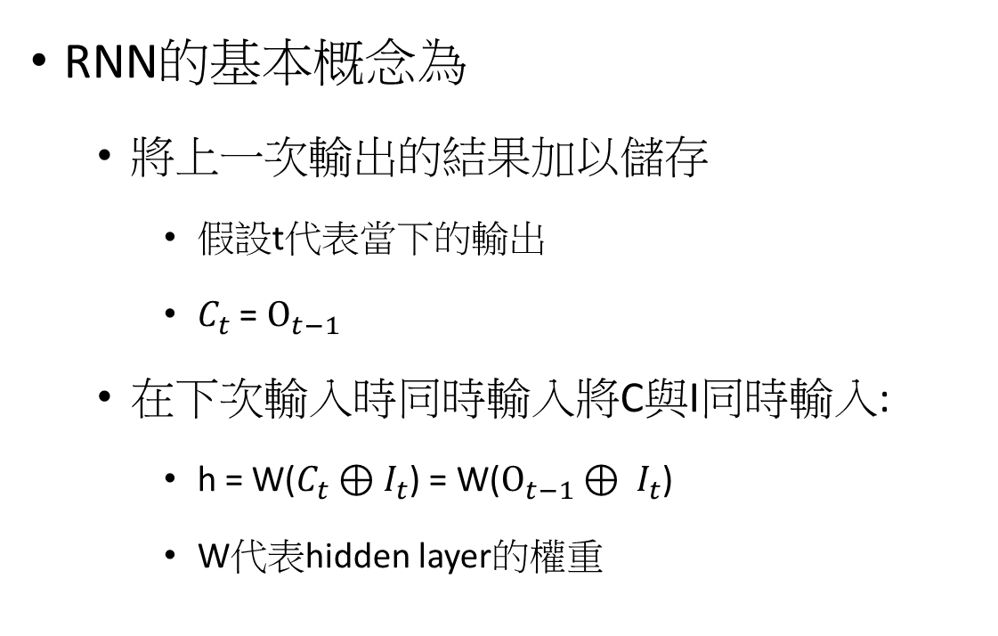
What is RNN
O
RNN的基本概念為
將上一次輸出的結果加以儲存
假設t代表當下的輸出
$C_{t}$ = $O_{t−1}$
在下次輸入時同時輸入將C與I同時輸入:
h = W($C_{t}⊕I_{t}$) = W($O_{t−1}$ $⊕ I_{t}$)
W代表hidden layer的權重
h
C
I

Slide 42
Why we need RNN?
處理相依性資料
一般的分類問題都會假設訓練的example之間是獨立的
然而像是文章、影像這類序列型的資料彼此之間並不獨立

Slide 43
RNN unit
O
RNN基本的架構都相似，然而部分學者針對hidden layer進行改良，常見的方式有以下：
tanh
LSTM (long short-term memory)
GRU (gated recurrent unit)
h
C
I

Slide 44
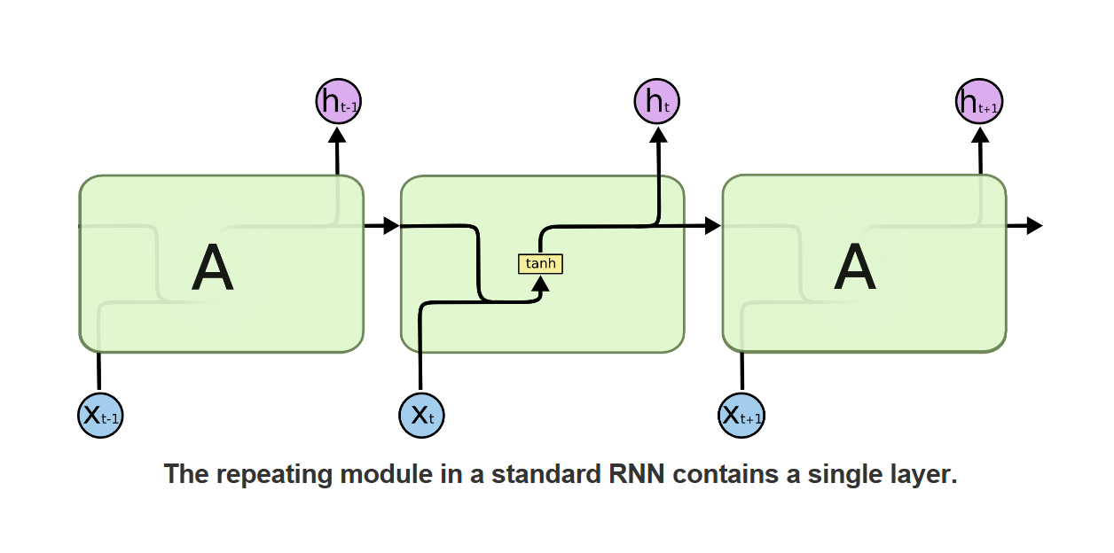
RNN unit (tanh)
Notes:
使用tanh unit 的方式 與一般的MLP相似 差別只在於會將上次的輸出納入這次的輸入中

Slide 45
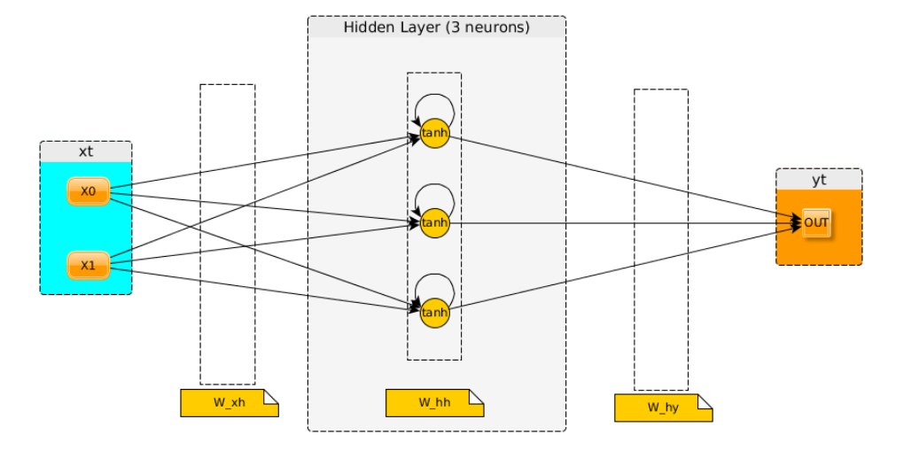
RNN unit (tanh)

Slide 46

RNN unit (tanh)
優點：
計算簡單，架構單純
缺點：
梯度消失、梯度爆炸的問題
目前的輸入$X_{t}對於輸出的影響遠高$於先前的輸入$X_{t−n}$
Notes:
梯度爆炸及梯度消失的問題
常發生於深度的神經網路中
由於權重的更新會層層傳遞，層數過多時
權重的調整值將以指數成長，產生梯度爆炸(權重被更新為無限大)
或因部分調整值為0，使權重更新以指數衰減，產生梯度消失(權重被更新為0)

Slide 47
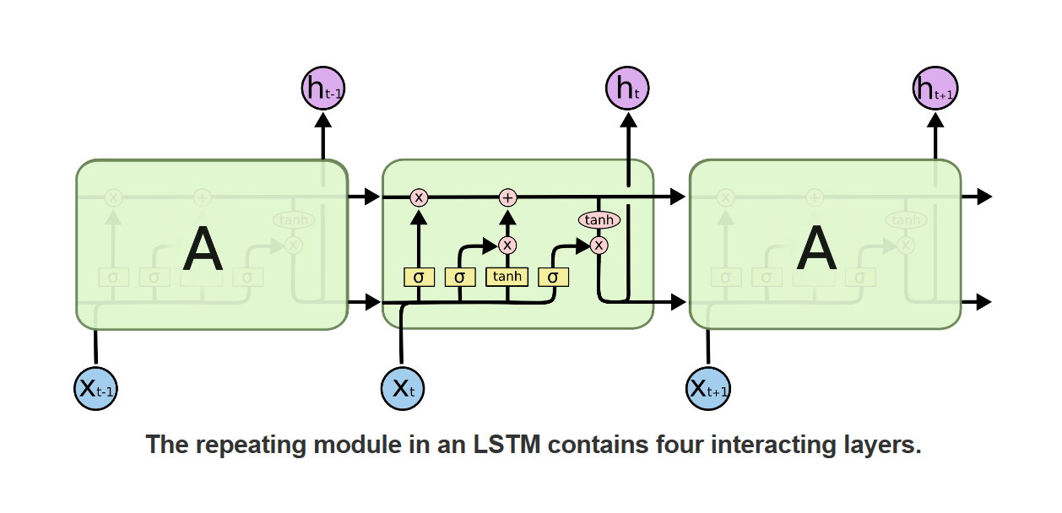
RNN unit (LSTM)
Notes:
LSTM的架構圖如圖
其主要的概念為
透過不斷更新長期記憶C
以及更新長期記憶C
透過長期記憶，網路能夠保留先前輸入的訊息

Slide 48
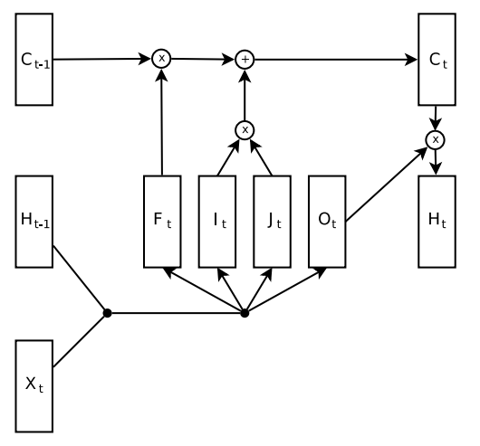
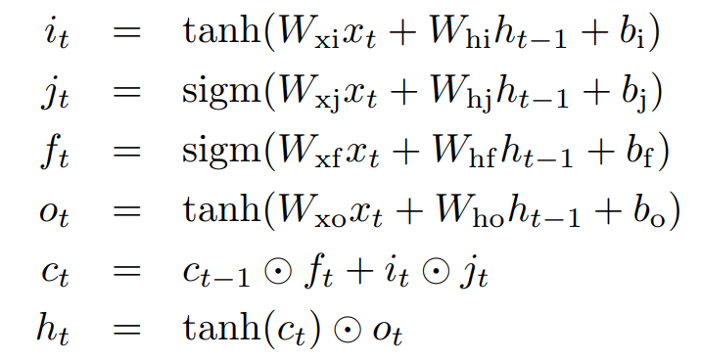
RNN unit (LSTM)
長期記憶
gate 用來調整長期記憶
Notes:
圖片算式取自http://proceedings.mlr.press/v37/jozefowicz15.pdf
i為輸入門，調整輸入值得量
j為候選的記憶，即長期記憶C即將備更新的新技一
f為遺忘門，用來調整根據現在的輸入X，有多少訊息需要從C中移除
o為輸出門，用來調整輸出量的多寡
C為長期記憶
H為網路輸出
值得注意的是，圖中的每個方框皆須想成neural的形式
舉例來說$X_{t}$可能為5維資料的輸入，即$X_{t}$內包含了5個neural
算式中的所有W皆為此網路需要學習的權重

Slide 49
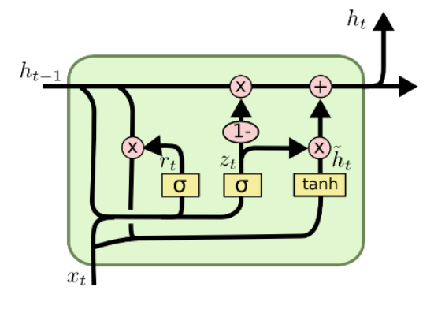
RNN unit (GRU)
Notes:
GRU的架構與LSTM相似
不同的是GRU的輸出即為長期記憶
並且透過更新門以及重置門來進行網路記憶的更新

Slide 50
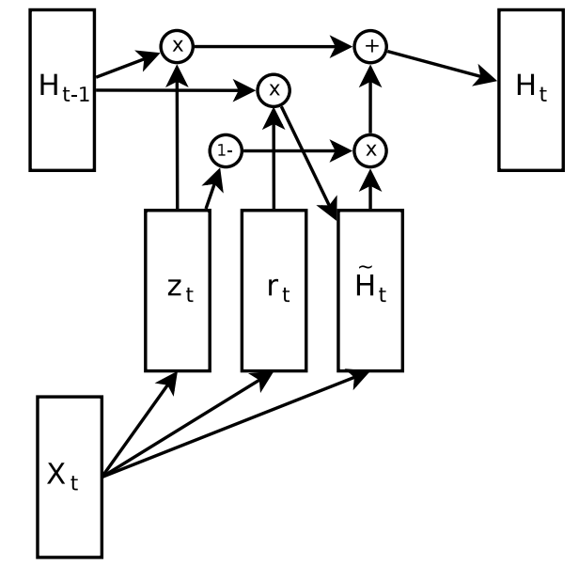
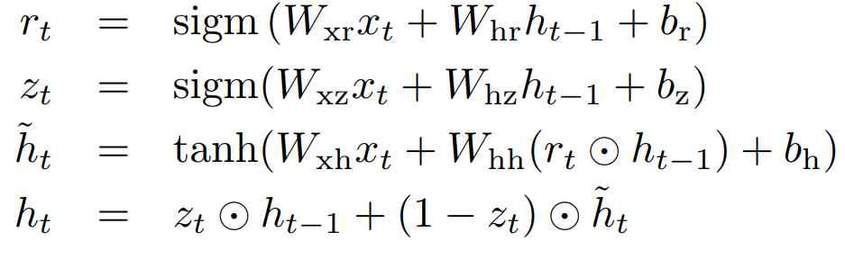
RNN unit (GRU)
此部份讓長期記憶不會被稀釋
Notes:
圖片算式取自http://proceedings.mlr.press/v37/jozefowicz15.pdf
GRU內部的架構與計算過程如下
其中z代表更新門，代表網路需要更新記憶的量
r代表重置門，表示網路根據輸入X需要遺忘的記憶的量有多少(0代表完全遺忘)
$\tilde{h}代表$候選的新記憶，由z來控制其加入長期記憶的量

Slide 51
Gated Unit
使用這類由Gate控制的RNN unit有以下好處：
長期記憶能夠被保留，不因時間而被稀釋
避免梯度消失或爆炸的問題

Slide 52
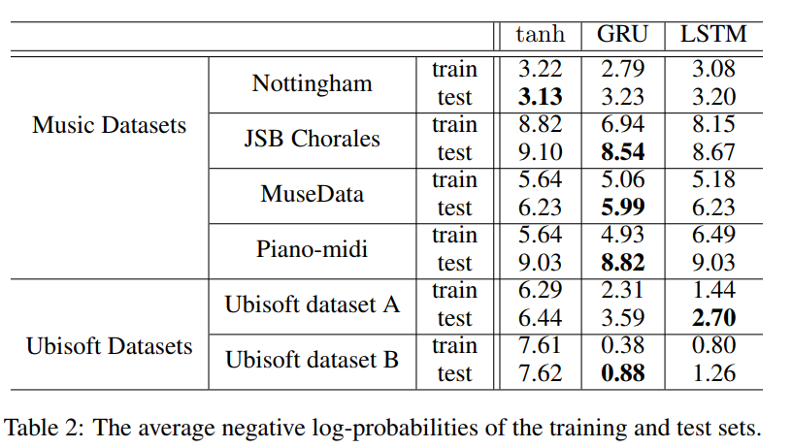
Gated Unit
Notes:
圖片論述取自https://arxiv.org/pdf/1412.3555.pdf
此為上述三種unit分類正確率的比較
圖中的數值為likelihood值，已越小代表越好
可以發現在大部分的資料即都為GRU即LSTM表現較佳
此外GRU在大部分的資料及勝出
但與LSTM結果相差不大

Slide 53
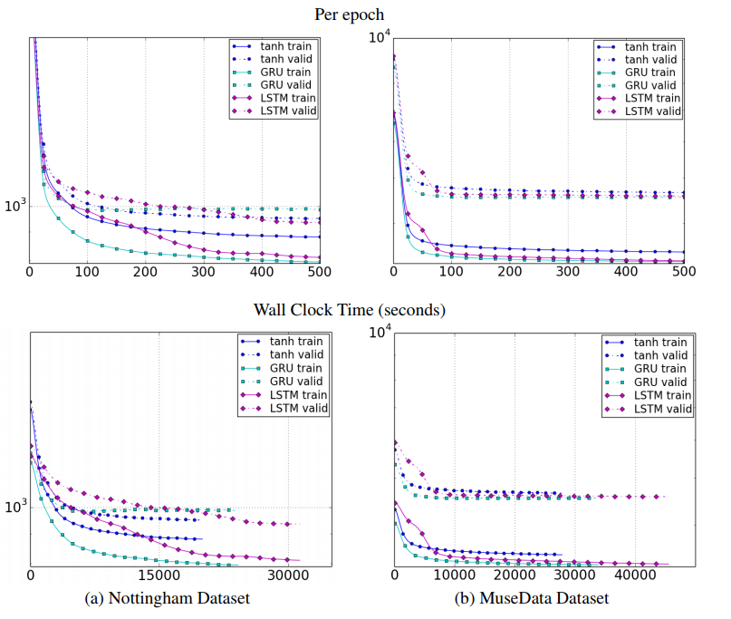
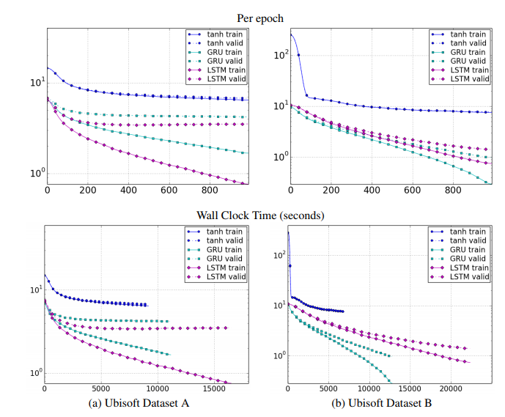
Gated Unit
Notes:
圖片論述取自https://arxiv.org/pdf/1412.3555.pdf
此為三種方法的Learning curves
由圖中可發現GRU(綠線)
通常接為最快趨於平緩的曲線
代表GRU在學習的速度上略為的領先
然而在不同的資料集，其比較結果也略有不同
於該文中提到
we could not make concrete conclusion on which of the two gating units was better
因此不論使用LSTM或GRU皆為不錯的方法
須依據資料集不同而定論

Slide 54
HW

Slide 55
小作業
限制語言:python3 (不是VB6，是大家最愛的蛇蛇^_^)
先去UCI下載iris的資料集
https://archive.ics.uci.edu/ml/datasets/iris
(偶知道你們懶，幫你們找好網址)
找一個能夠建構Multilayer Perceptron的套件
(偶才不跟你說 Sklearn有呢)
建構出網路架構並且訓練，比較不同架構的正確率與訓練時間
1. 相同neural數，不同層數 (比較三種 => 3)
2. 不同neural數，相同層數 (比較三種 => 3)
3. 不同activation function (比較三種 => 3) ===> 共有9個架構要做唷^_^
寫成一個小小的報告交給偶^_^

